Slide 1

gmsh를 활용한 RAE 2822 해석
SU2 보고서 5주차
학번: 2019012825
이름: 한승완
담당교수님: 임동균 교수님

Slide 2
gmsh 결과
격자 조건
RAE 2822 해석 결과

Slide 3
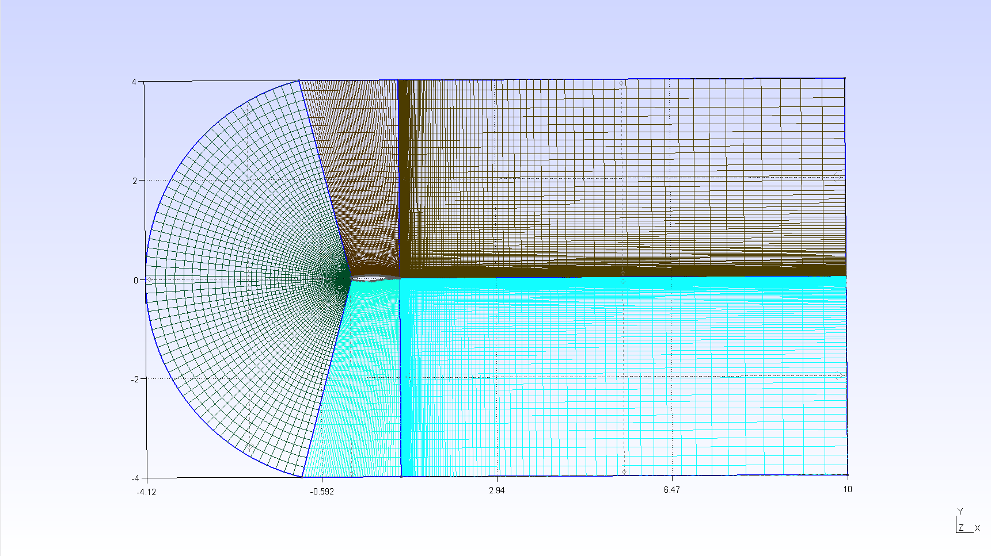
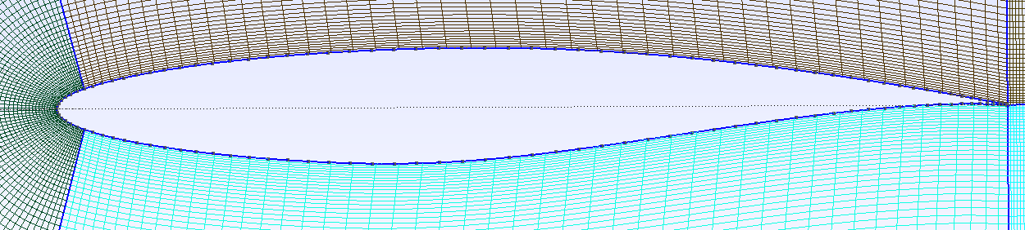
gmsh 결과

Slide 4
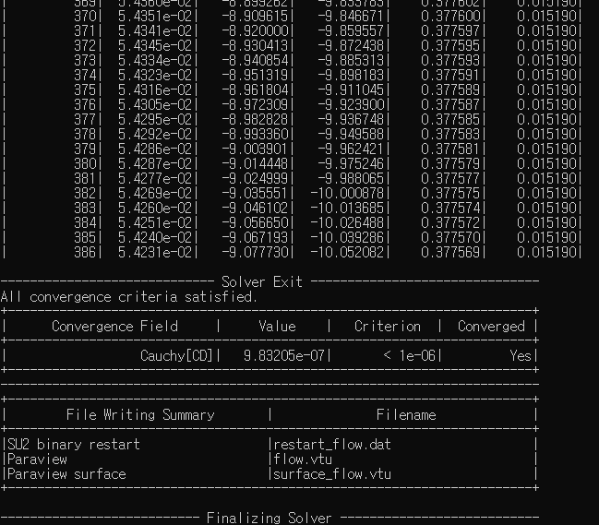
2D Bump 해석 격자 조건
■ Mesh Definition ❘ ■ InCompressible Flow Condition
- NDIME = 2 ❘ - SOLVER : RANS
❘ - REYNOLDS_NUMBER = 11.72E6
❘ - REYNOLDS_LENGTH = 1.0
❘ - AOA = 3.06°
❘ - MACH_NUMBER = 0.3
❘ ■ Common Parameters
❘ - CFL_NUMBER = 25.0
❘ - CFL_ADAPT = YES
❘ ■ Boundary Condition
❘ - MARKER_HEATFLUX = (airfoil, 0.0 )
❘ - MARKER_FAR = (farfield)
❘ - MARKER_PLOTTING = (airfoil)
❘ - MARKER_MONITORING = (airfoil)
Iter 386, Cl 0.377569 Cd 0.015190으로 수렴함

Slide 5
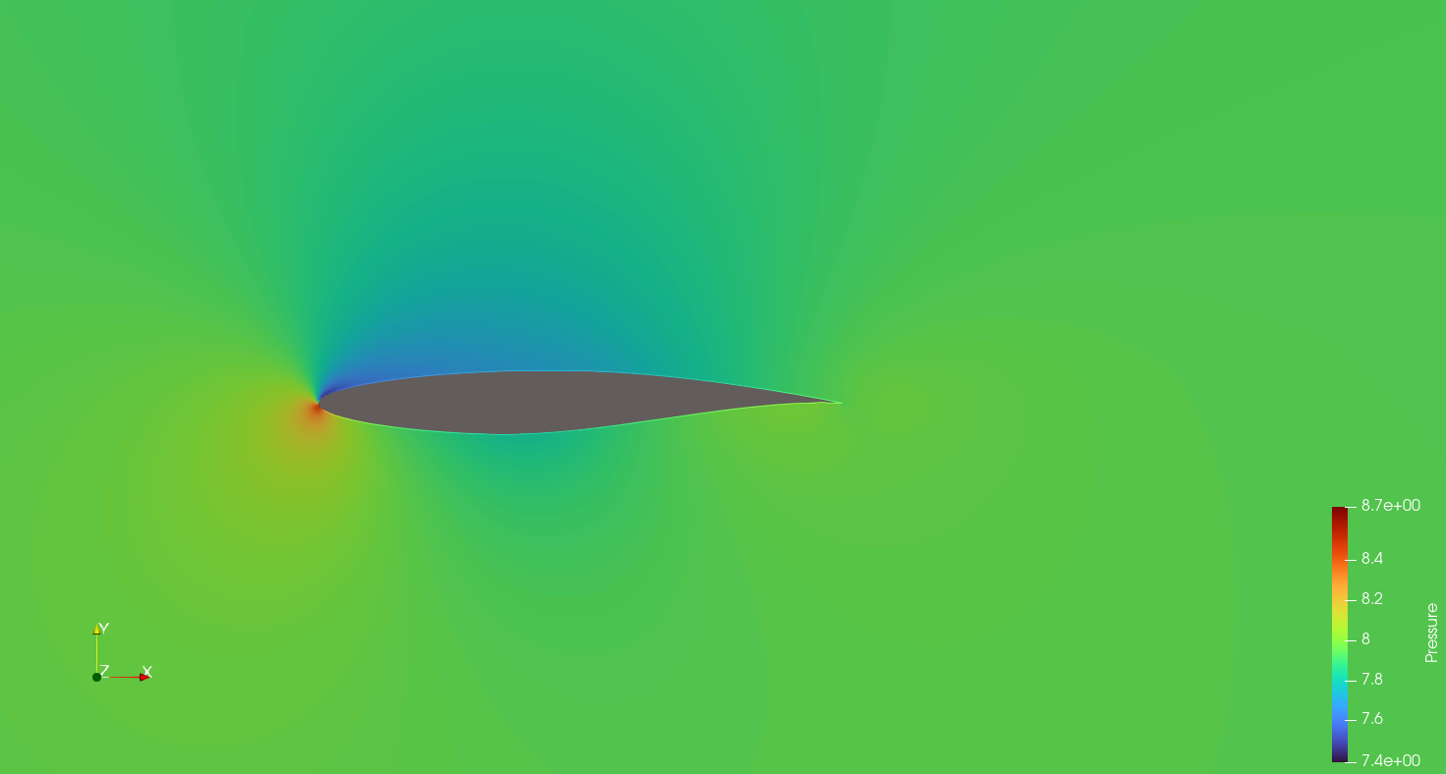
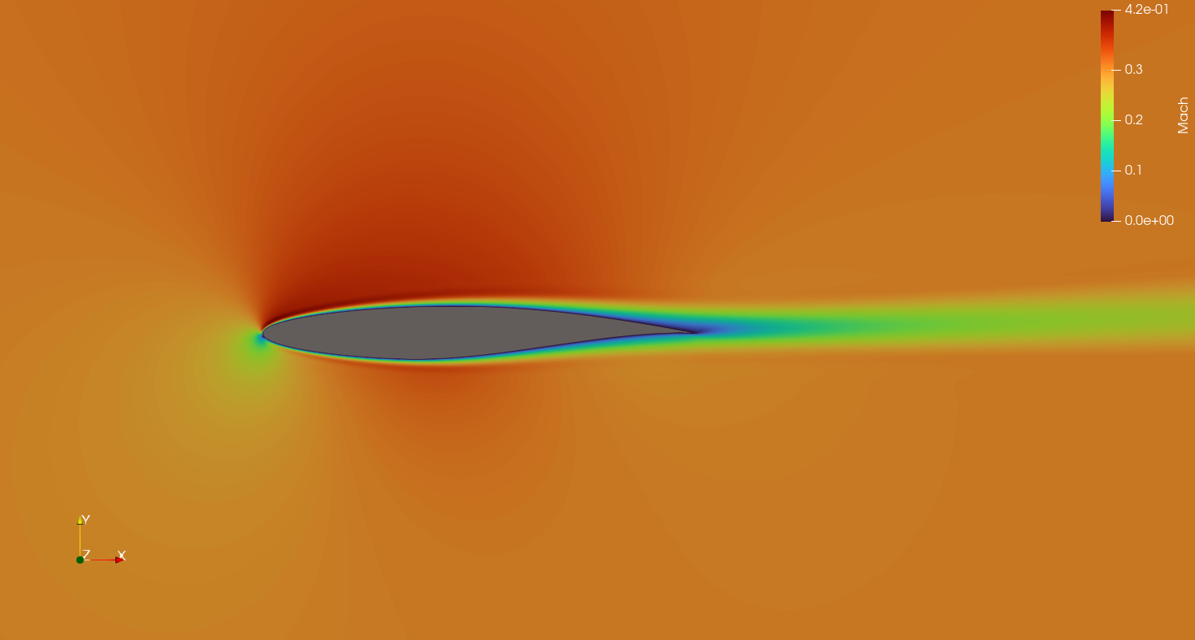
해석 결과 및 평가
Surface_ Pressure
Surface_ Mach

Slide 6
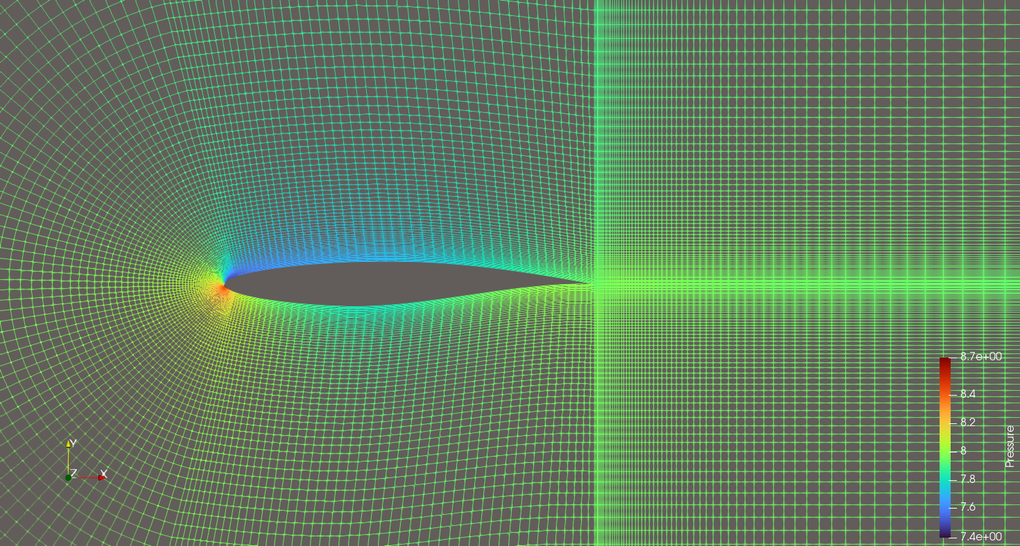
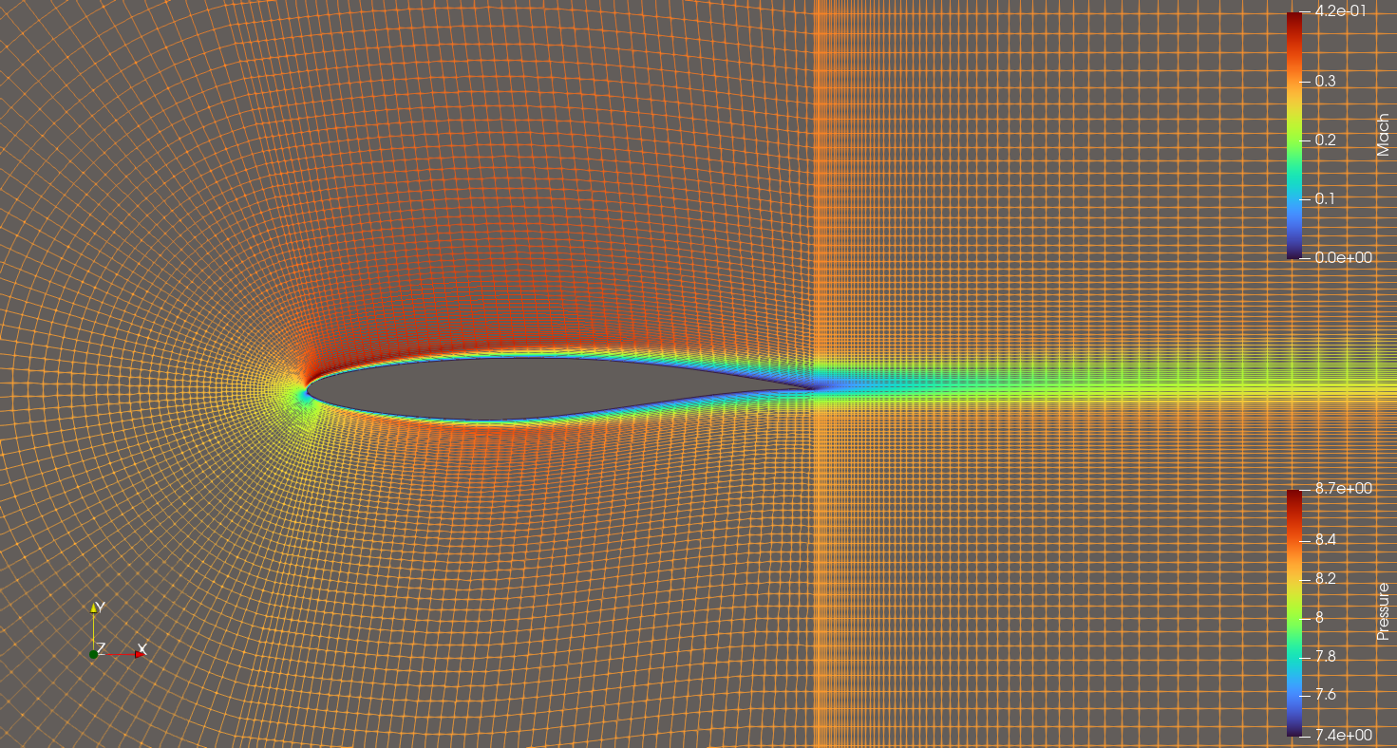
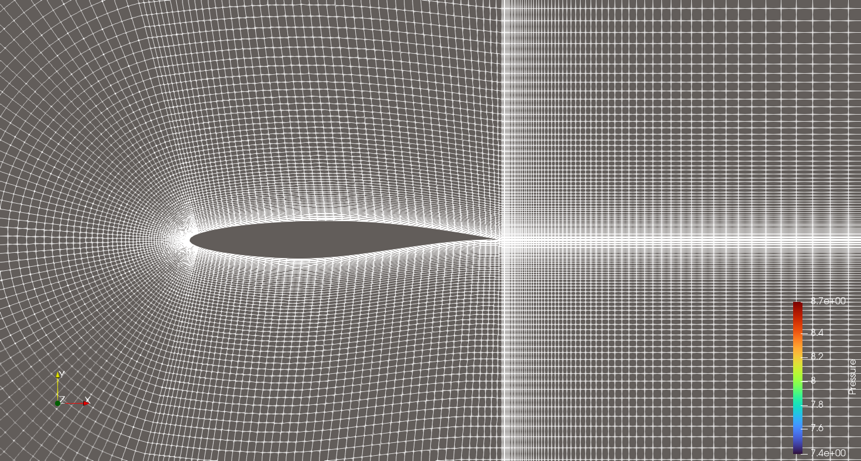
해석 결과 및 평가
Wireframe _ Pressure
Wireframe _ Mach
Wireframe _ Solid color

Slide 7
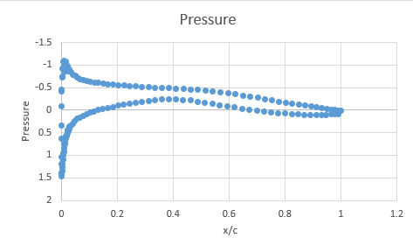
해석 결과 및 평가
실험/분석 개요
Airfoil: RAE 2822
참조 사이트: airfoiltools.com
그래프 내용: x/c에 따른 압력 분포 (Pressure vs. Chordwise position)
분석 목적: 에어포일 표면의 압력 특성 및 양력 발생 메커니즘 파악
해석 요약
RAE 2822는초음속 전이(Transonic)구간에서 사용되는 대표적 에어포일
상면 전방부의 강한 감압 → 충격파(shock) 발생 전조
하면은 상대적으로 높은 압력 유지 → 양력 발생에 기여
압력 회복 구간에서의 완만한 기울기 →박리 억제 설계가 핵심
구간 | 압력 변화 특징 | 물리적 의미
x/c ≈ 0 (앞전) | 상면: 급격한 감압 (-1.5 부근)하면: 압력 증가 | 상면 가속 → 강한 양력 발생 시작
x/c ≈ 0.2 ~ 0.7 (중간부) | 상면 압력 점진적 회복 | 유동 감속, 압력 회복 구간 (shock 가능성 존재)
x/c ≈ 1 (뒷전) | 상하 압력 거의 동일 | Kutta 조건 만족, 유동 정리 구간
결론
본 그래프는RAE 2822의 전형적 압력 분포 특성을 보여주며,
상면 감압–하면 가압 구조를 통해 양력이 형성됨을 확인할 수 있다.
특히x/c ≈ 0.3~0.5부근의 급격한 압력 변화는
초음속 충격파 형성 가능 구간으로 추정된다.
따라서, RAE 2822는고속 영역에서의 압력 안정성 및
박리 제어에 최적화된 형상임을 알 수 있다.

